Slide 1
Aktivitāte “Viedās pašvaldības”
Raivis Bremšmits
VARAM Valsts ilgtspējīgas attīstības plānošanas departamenta direktors
2022. gada 12. oktobrī

Slide 2
Saturs
“Viedās pašvaldības” mērķis
ES fondu atbalsts (SAM 5.1.1.)
Esošās atbalsta iespējas
Plānotās aktivitātes valsts aizdevumu programmas turpināšanai pašvaldībām

Slide 3
“Viedās pašvaldības” mērķis
Mērķis ir ieviest pašvaldībās viedus un inovatīvus risinājumus pašvaldību autonomo funkciju īstenošanā un pašvaldību pakalpojumu nodrošināšanā
Pašvaldība kā inovāciju ieviesējs jaunu pakalpojumu attīstībai un esošo pakalpojumu uzlabošanai
Izmaksu efektivitāte – tiecamies uz izmaksu samazinājumu (10%)
Notes:
Aktivitātes mērķis ir ieviest pašvaldībās viedus un inovatīvus risinājumus pašvaldību autonomo funkciju īstenošanā un pašvaldību pakalpojumu nodrošināšanā, kur pašvaldība tiek skatīta kā inovāciju ieviesējs.
Plānots, ka aktivitāte sniegs ieguldījumu arī administratīvi teritoriālās reformas, klimata neitralitātes un Latvijas viedās specializācijas stratēģijas mērķu sasniegšanā. Attiecībā uz ieguldījumu Latvijas viedās specializācijas mērķu sasniegšanu, tiek plānots, ka pašvaldības un plānošanas reģioni īstenos projektus, kas radīs inovatīvus risinājumus un jaunas tehnoloģijas viedās specializācijas jomās.

Slide 4
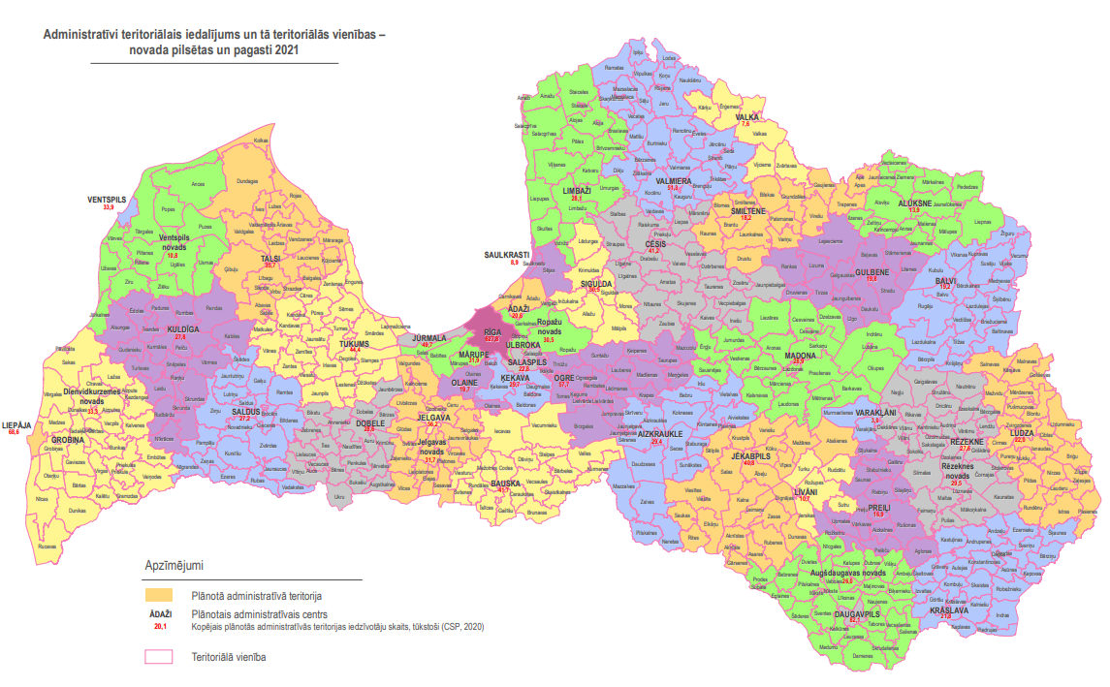
Atbalsta saņēmēji (SAM 5.1.1)
Plānošanas reģioni un pašvaldības.
Pašvaldība kā atbalsta saņēmējs, vienlaikus projektu īstenot drīkst arī pašvaldības izveidota iestāde, pašvaldības kapitālsabiedrība, kas veic pašvaldības deleģēto pārvaldes uzdevumu izpildi.
Projektu partneri: pašvaldības, pašvaldību iestādes un kapitālsabiedrības, plānošanas reģioni, zinātniskās institūcijas, digitālie inovāciju centri.
Notes:
Primārie atbalsta saņēmēji un aktivitātē iesaistītās puses ir pašvaldības, pašvaldības iestādes, kapitālsabiedrības, plānošanas reģioni, zinātniskās institūcijas, digitālie inovāciju centri un arī citi interesenti.

Slide 5
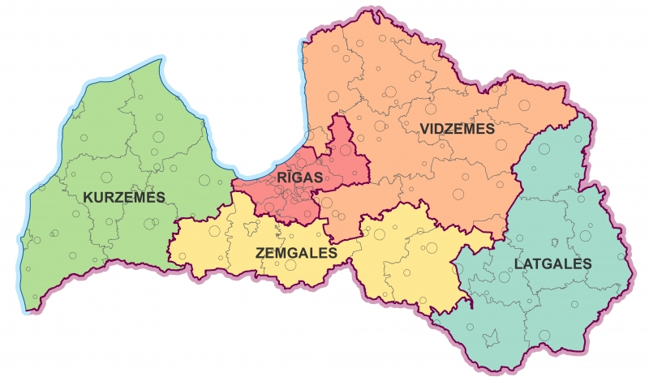
Finansējums
Specifiskā atbalsta aktivitātes ietvaros plānotais kopējais ES fondu finansējums ir ne mazāks kā 15 529 500 eiro.
Kopējais pieejamais finansējums tiek sadalīts 5 plānošanas reģioniem vienādās daļās (3 105 900 eiro ERAF).
Aktivitātes ietvaros atbalsts tiek sniegts jomās, kas tieši saistītas ar likumā “Par pašvaldībām” noteikto autonomo funkciju īstenošanu.
Notes:
Kopējais projekta budžets tiks sadalīts 5 daļās (vienāds finansējums būs pieejams attiecīgi katram Latvijas reģionam). Kopējais projekta budžets sastādīs vismaz 15 529 500 eiro. No katra plānošanas reģiona var tikt iesniegti vairāki pieteikumi. Visticamāk, minimālā projekta summa būs ap 100 000 eiro, savukārt maksimālā projekta summa visticamāk būs 3 105 900 eiro. Maksimālā plānotā ES fondu atbalsta intensitāte 85%.

Slide 6
Plānotie rezultāti
Samazinātas pašvaldību sniegto pakalpojumu izmaksas.
Īstenoti vismaz 5 jaunu tehnoloģiju/produktu/procesu risinājumi pašvaldību īstenotajos projektos (katrā plānošanas reģionā vismaz 1).
Jaunu preču/pakalpojumu attīstība reģionos.
Notes:
Tiek sagaidīts, ka pieteikto projektu īstenošanas rezultātā pašvaldības samazinās izmaksas pašvaldību autonomu funkciju īstenošanā, kā arī tiks ieviesta jauna tehnoloģija/produkts/pakalpojums/process/risinājums, kas sekmēs jaunu, salīdzinoši efektīvāku preču un pakalpojumu attīstību reģionos.

Slide 7
Esošās atbalsta iespējas
«Viedo pašvaldību» aktivitātei jau ir pieejams atbalsts Covid-19 aizdevumu ietvaros

Slide 8
Aizdevumi pašvaldībām Covid-19 izraisītās krīzes seku mazināšanai un novēršanai 2022.gadā
Atbalstāmie pasākumi:
pašvaldības transporta infrastruktūra, tajā skaitā viedie risinājumi satiksmes drošībai un organizēšanai
jaunu pašvaldības pakalpojumu sniegšanas veidu attīstība, ja kāds no esošajiem pakalpojumiem tiek aizstāts ar jaunu bezkontakta vai autonomu risinājumu, kas samazina klātienes saskarsmes nepieciešamību
5G infrastruktūras attīstība pašvaldībās.
Notes:
Detalizētāka informācija par atbalsta saņemšanu, ieskaitot arī atbalstāmos pasākumus, ir pieejama Ministru kabineta noteikumos Nr. 143.

Slide 9
Atbalsta saņēmēji
Pašvaldības kā atbalsta saņēmējas
Kā īstenotājus piesaista kapitālsabiedrības un citas pašvaldības iestādes
Komersantus risinājumu testēšanai – inovāciju iepirkums
Notes:
Pašvaldība kā atbalsta saņēmējs iepriekšējā slaidā minēto pasākumu īstenošanas procesā.

Slide 10
Finansējums
Aizdevumu apmērs 2022.gadam 70 000 000 euro:
Kopējais atlikušais atbalsta apjoms 2022. gadā ir 17 954 191,49 eiro (no pieejamā finansējuma 2022. gadā)
2022. gadā (līdz 10.10.2022.) MK atbalstīja 196 pašvaldību investīciju projektus; kopējais valsts budžeta aizdevuma apmērs – 68 896 957,34 euro.

Slide 11
Aizdevuma nosacījumi atkarībā no īstenotiem mērķiem
Minimālais aizdevuma apjoms projektam neatkarīgi no mērķa: 50 000 euro.
MKN Nr.143. (3.1. apakšpunkts).
Daži piemēri:
5G infrastruktūras attīstība pašvaldībās, ja valsts aizdevums nepārsniedz 1 000 000 euro vienam investīciju projektam.
Jaunu pašvaldību pakalpojumu sniegšanas veidu attīstība (valsts aizdevums nepārsniedz 1 000 000 euro vienam investīciju projektam).
Un citi.
Notes:
Minimālais aizdevuma apjoms jebkuram projektam, neatkarīgi no mērķa ir 50 000 euro. Detalizētāka informācija par aizdevuma nosacījumiem ir pieejama Ministru Kabineta noteikumu Nr.143 «Noteikumi par kritērijiem un kārtību, kādā 2022. gadā tiek izvērtēti un izsniegti valsts aizdevumi pašvaldībām Covid-19 izraisītās krīzes seku mazināšanai un novēršanai» 3.1. apakšpunktā.
Aizdevumi pieejami šādiem pasākumiem:
pašvaldības ēku energoefektivitātes pasākumi;
pašvaldības transporta infrastruktūras, inženierkomunikāciju būvniecība vai pārbūve;
pašvaldības autoceļu un ielu kompleksa infrastruktūrā ietilpstošo tiltu, pārvadu un estakāžu būvniecība vai pārbūve;
jaunu pašvaldības pakalpojumu sniegšanas veidu attīstība;
atbalsta pasākumi iedzīvotāju nekustamā īpašuma pievienošanai sabiedrisko pakalpojumu sniedzēja centralizētajiem kanalizācijas un ūdensapgādes tīkliem;
higiēnas prasību nodrošināšana izglītības iestāžu un sociālās aprūpes centru ēkās un to teritorijās;
pašvaldības īpašumā esošo ēku vai to daļu pielāgošana pašvaldības pakalpojumu sniegšanai tās autonomo funkciju izpildē;
īres dzīvokļu izveidošana ārpus Rīgas plānošanas reģiona esošo pašvaldību īpašumā esošajās ēkās, veicot ēku un telpu pārbūvi vai atjaunošanu, pašvaldības meliorācijas sistēmas un pašvaldības nozīmes koplietošanas meliorācijas sistēmas infrastruktūras atjaunošana, pārbūve vai ierīkošana;
būvprojektu izstrāde projektiem, kuru īstenošana plānota no Eiropas Savienības fondu un pārējās ārvalstu finanšu palīdzības līdzekļiem;
atjaunojamos energoresursus izmantojošu enerģiju ražojošu iekārtu iegāde un uzstādīšana pašvaldības pakalpojumu sniegšanai nepieciešamajās pašvaldības īpašumā esošajās ēkās;
5G infrastruktūras attīstība pašvaldībās;
vispārējās izglītības iestādes ēkas pārbūve vai jaunas ēkas būvniecība.

Slide 12
Plānotās aktivitātes valsts aizdevumu programmas turpināšanai pašvaldībām
VARAM ir izstrādājusi priekšlikumus prioritārajiem pasākumiem 2023.-2025. gadam:
100 milj. EUR - definētiem virzieniem
20 milj. EUR - ēku energoefektivitātes pasākumiem
43 milj. EUR - prioritāro investīciju projektu īstenošanai
Jauni MKN atbalstam:
VARAM plāno 2022. gada 4. ceturksnī izstrādāt jaunus MK noteikumus par kritērijiem un kārtību, kādā turpmāk tiks izvērtēti un izsniegti valsts aizdevumi pašvaldībām

Slide 13
Paldies par uzmanību!

